Slide 1

点燃
品牌私域运营中心
点燃私域训练营落地实操宝典
所有传统领域出现过的机会，都值得用企微私域再做一遍！

Slide 2


点燃
品牌私域运营中心
Part 5 用户标签

Slide 3
点燃
品牌私域运营中心
一、为什么用户标签如此重要？

Slide 4

拥有用户标签将会带来的好处
提升用户好感度（刚好你推荐的就是我需要的）
提升客户管理效率（同一类型用户统一管理，提升人效）
提升不同渠道用户有效比（根据用户渠道来源分层，监测不同渠道用户的有效比，出不同运营策略）
提升高客单，提升转化率（针对高复购频次的用户，设置专属VIP管理方式）
更多……

Slide 5

你所知道的用户标签是怎么用的？
点燃
人群
归类
人群包
分层运营
用户的共性特点打成标签
1个用户身上可能有多个标签
同一个标签下就是同一类人
多个标签就组成人群包
如年轻女性+母婴+奶粉=新手妈妈
多个标签的组合形成人群包
人群包就可以分层运营

Slide 6

基础用户标签——分类维度
点燃私域STEP5：用户标签——标签分析
活动
基础的标签
尺码
1、时间——后续复购
2、品类——T裇、毛衣、休闲裤等
3、系列——产品系列偏好
4、等级——对应会员等级
5、来源——微博、小程序、门店
6、活动——门店销售小票分析
根据业务需求和品牌特性，持续增加标签体系，精准复刻用户行为轨迹
产品
性别
分享
复购
等级
兴趣
地域
裂变
系列
购买
周期
来源
性别
首单

Slide 7
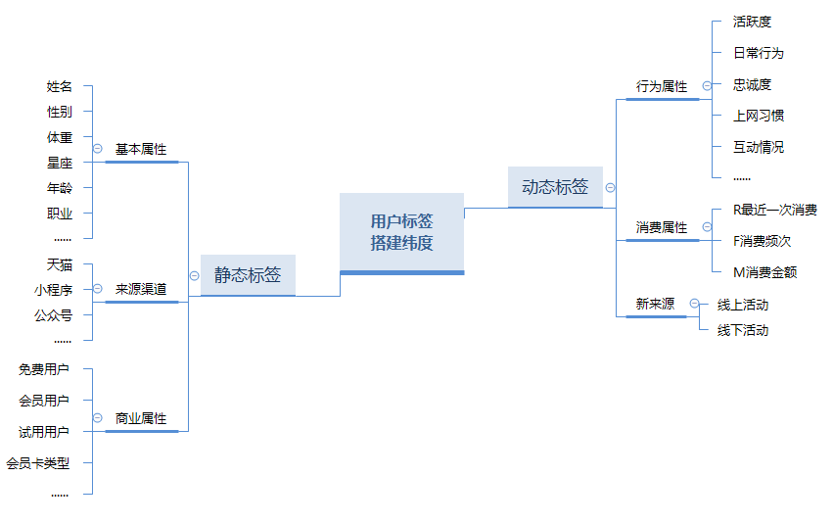
基础用户标签——静态&动态
点燃
偏行为
前期主要来源靠收集用户画像
后期主要靠迭代更新（精细、精准）
共四阶段：收集、整合、成型、维护
偏特征

Slide 8
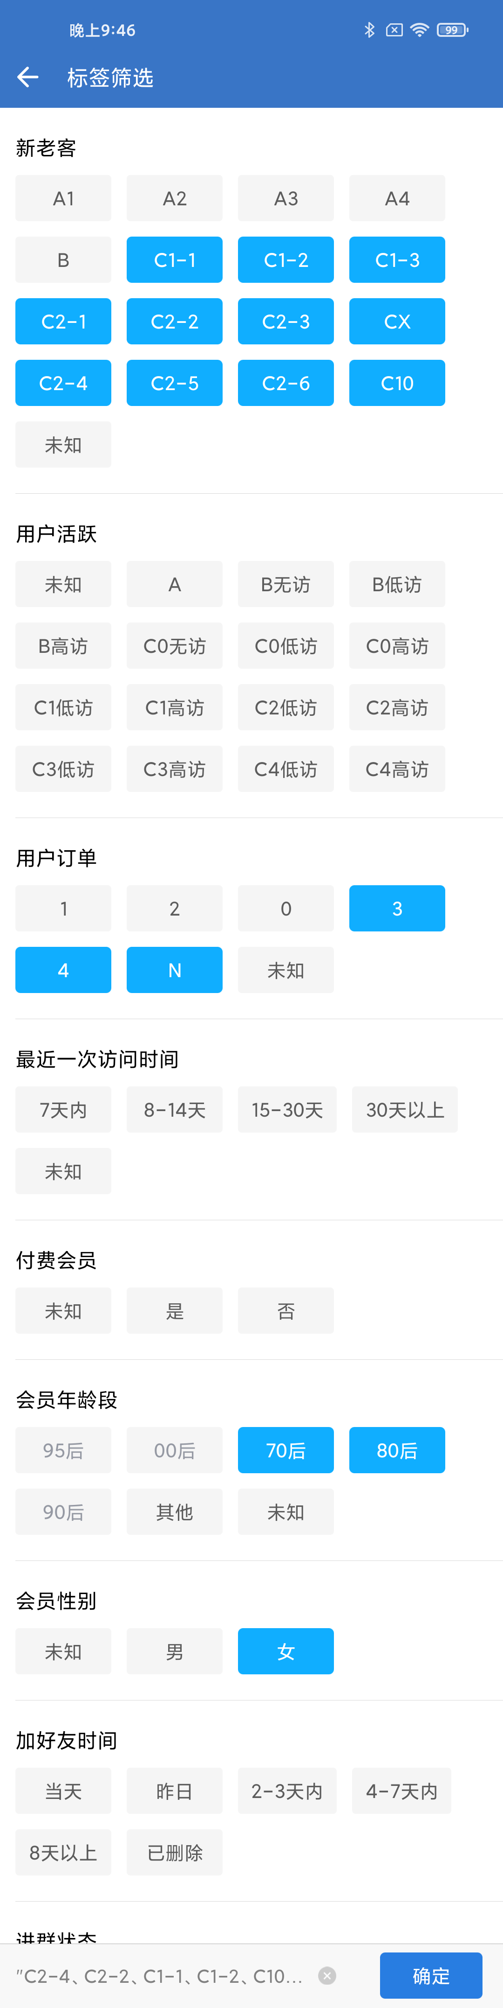
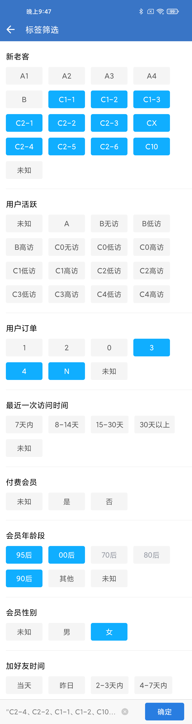
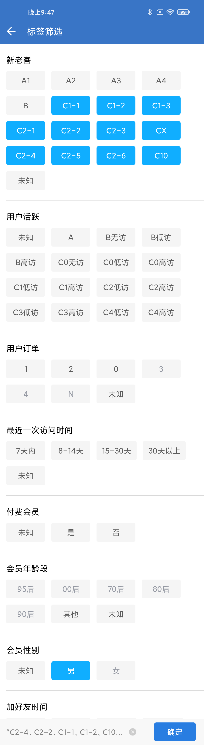
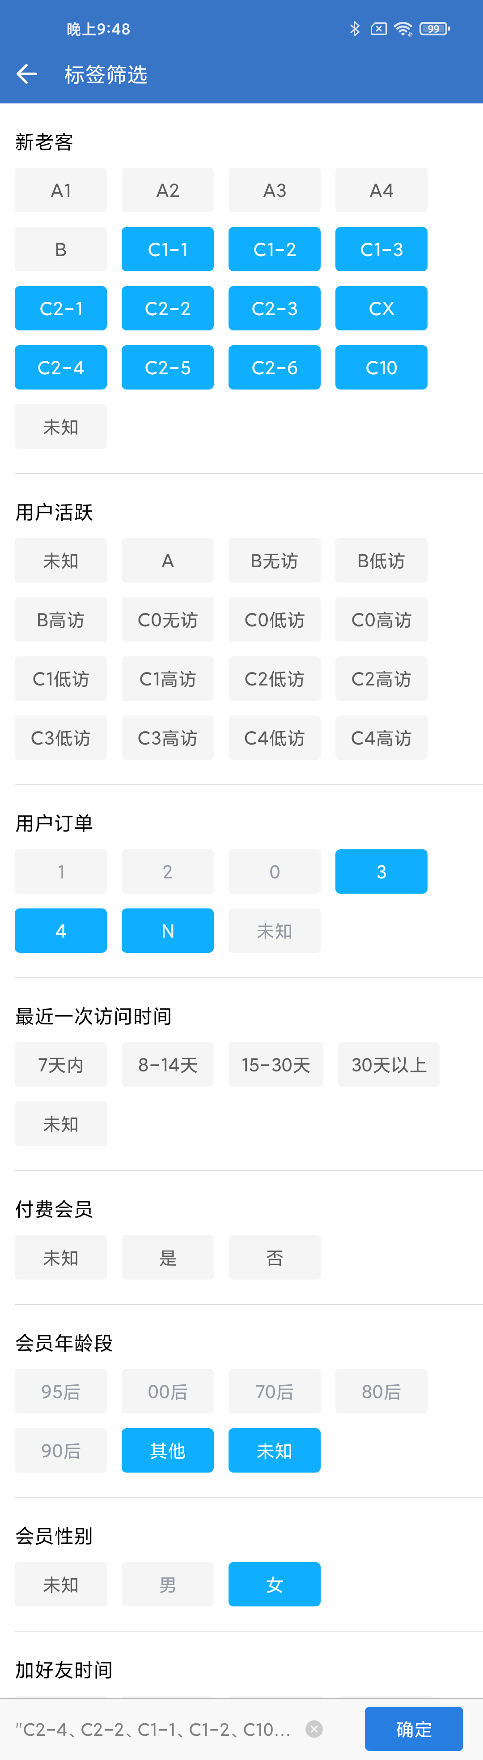
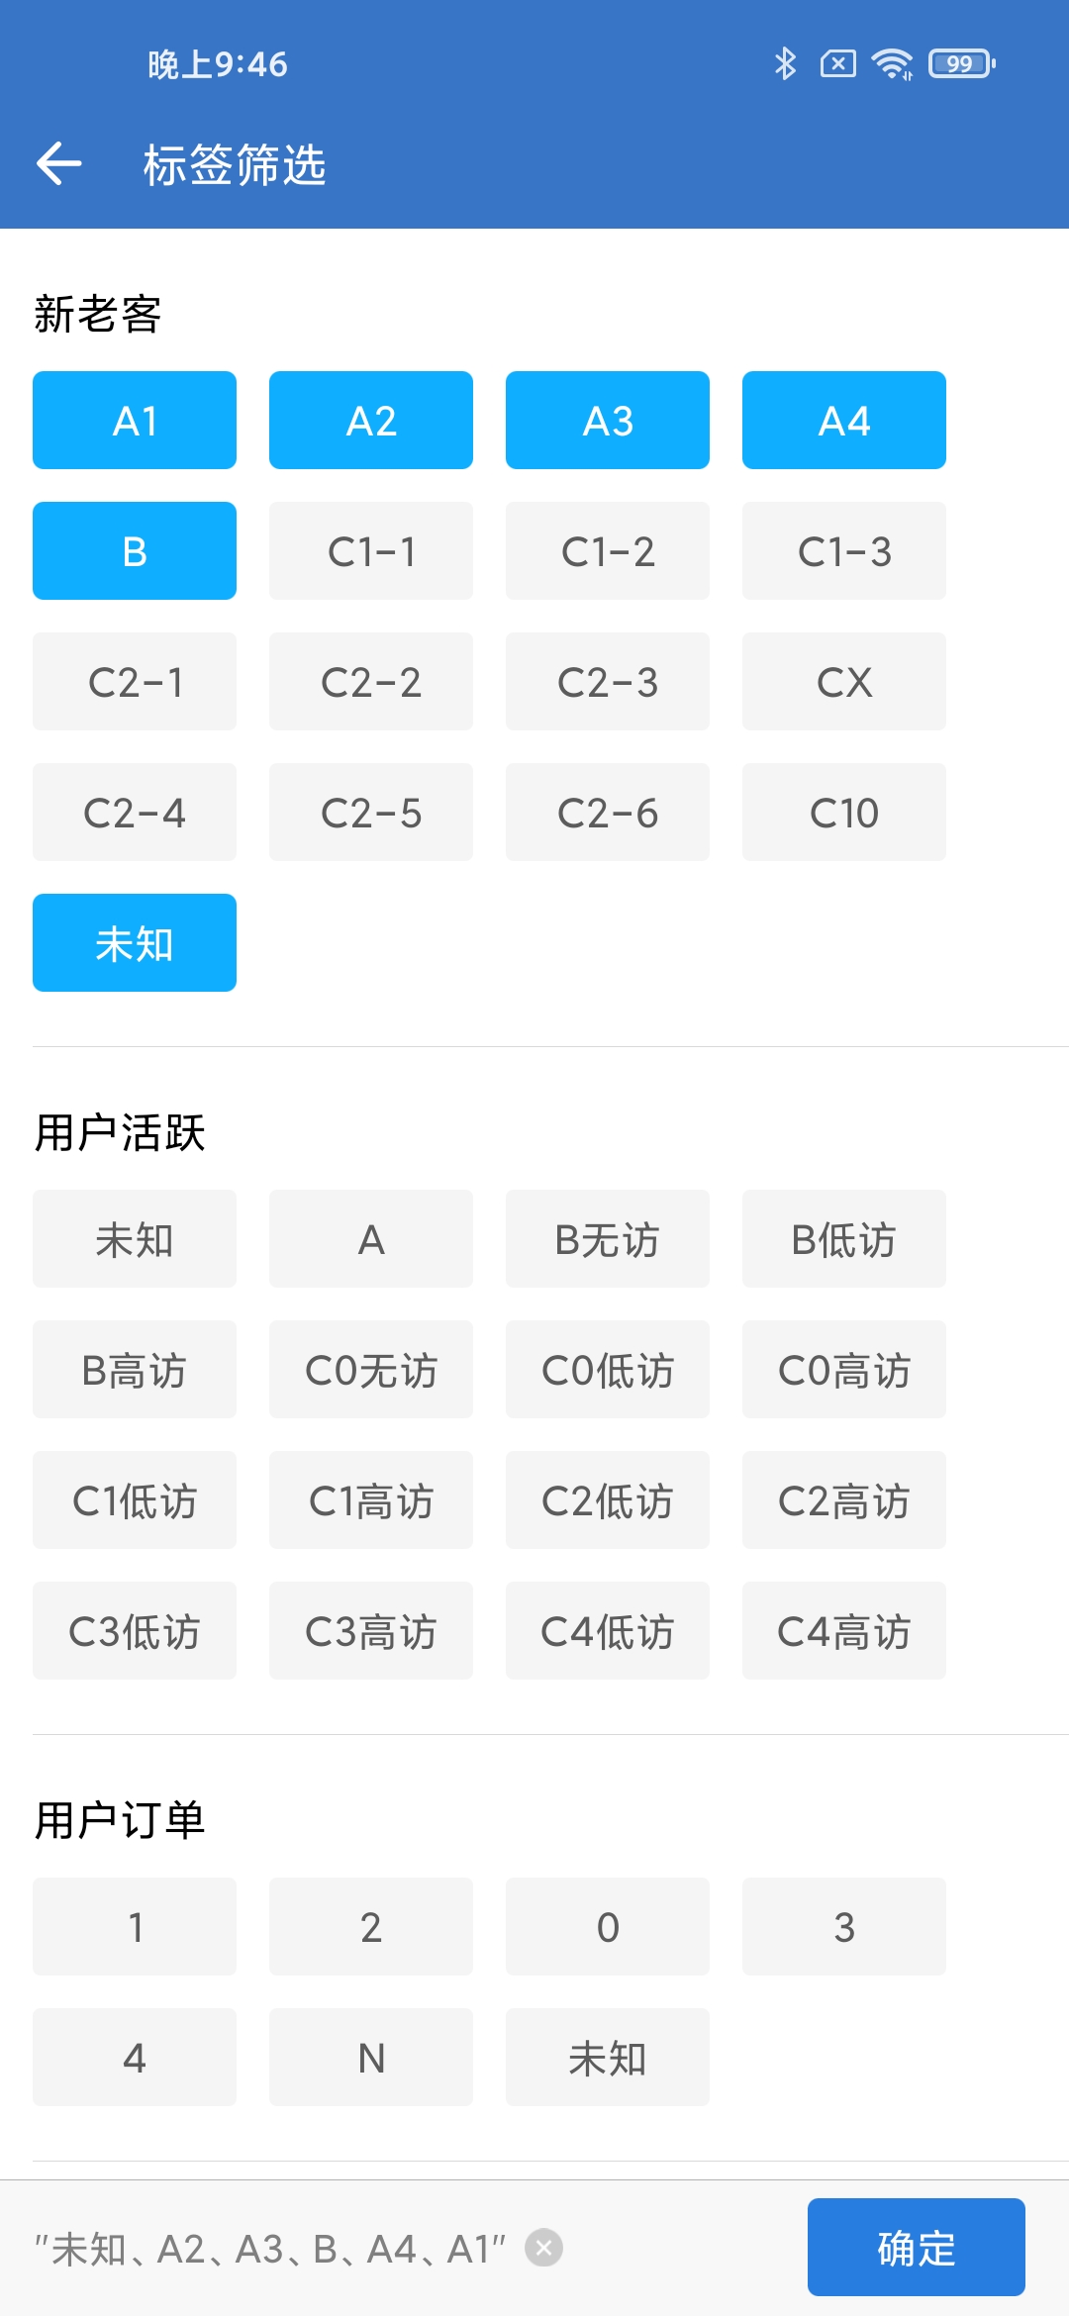
标签案例
人群包标签展示

Slide 9
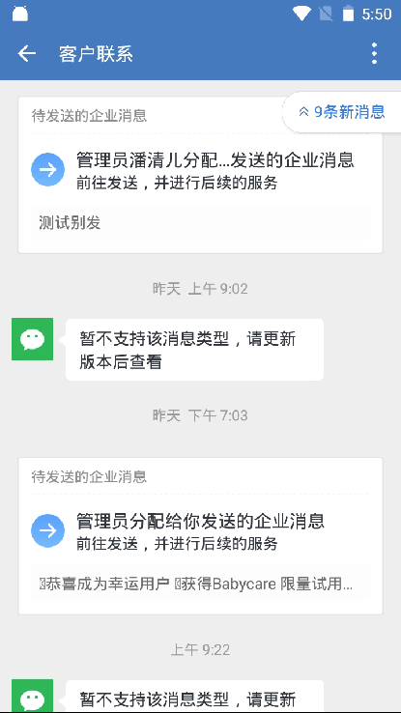
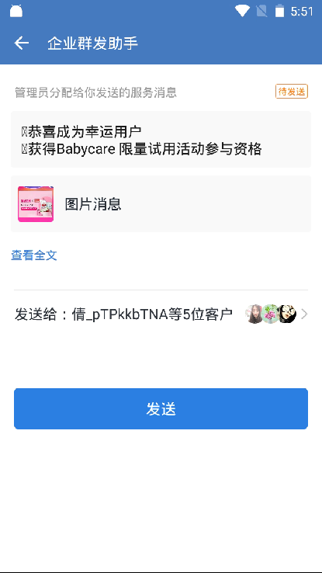
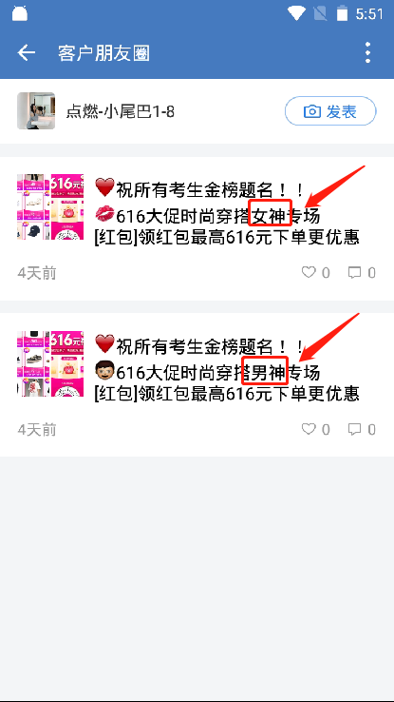
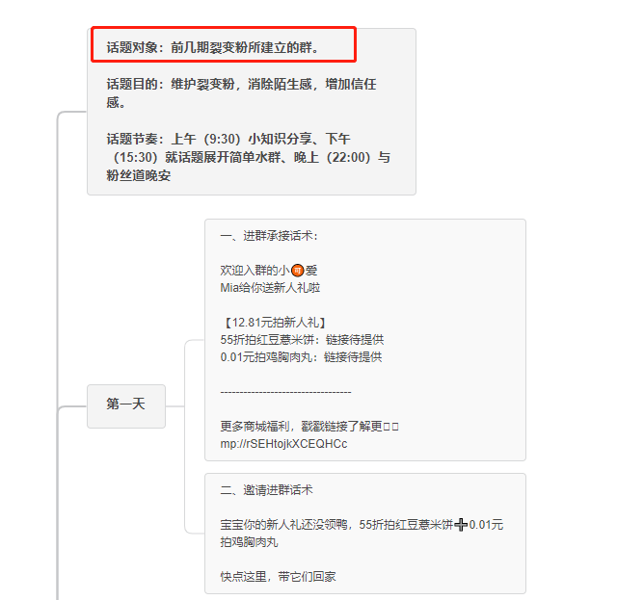
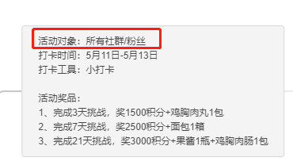
分层运营---多标签组合人群包的分层运营
针对裂变粉的群独有话题
针对所有粉的通用话题
拉入不同的群
发不同的点对点消息
发不同的朋友圈
不同的群内容也不一样
Lorem

Slide 10
点燃
品牌私域运营中心
二、用户标签应该怎么定？

Slide 11
第一步：先去了解你的用户是谁，需求是什么
用户洞察
用户调研
用户分类
观察用户特征
判断用户喜好（行为习惯）
判断用户需求（痛点分析）
与用户更进一步交流
挖掘用户潜在需求
锁定目标用户
挖掘目标用户差异性
采取精细化运营
实现更高客单OR销量

Slide 12
用户洞察怎么做？
1
2
3
借助数据工具
分析用户评论
行业分析报告
通过淘宝、微博、论坛、应用市场等平台，可以看到用户对于产品的评论
对于差评可以重点关注
反映了用户没有被满足的核心诉求
通过行业的分析报告，可以获得更多行业&用户信息，以便更进一步了解
也为接下来的决策提供参考方向
比如淘宝生意参谋、百度指数、微博指数等
数据获得只是一方面，更多是观察差异性

Slide 13
用户调研怎么做？
1
2
问卷调研
用户访谈

Slide 14
用户调研的问题设计：
点燃
可以用于指定用户运营策略的问题才是有价值的问题
01
02
03
消费行为
使用习惯
用户诉求
购买频次
购买渠道
心理价位
使用频次
使用周期
使用场景
购买原因
使用目的
功效痛点
04
05
06
用户反馈
用户爱好
个人信息
产品满意度
使用效果
建议意见
业余爱好
关注资讯
兴趣话题
家庭成员
职业
技能

Slide 15
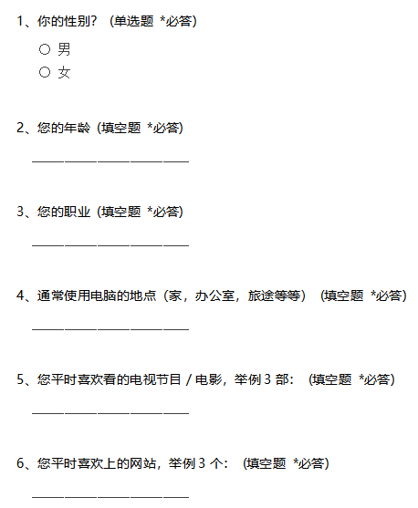
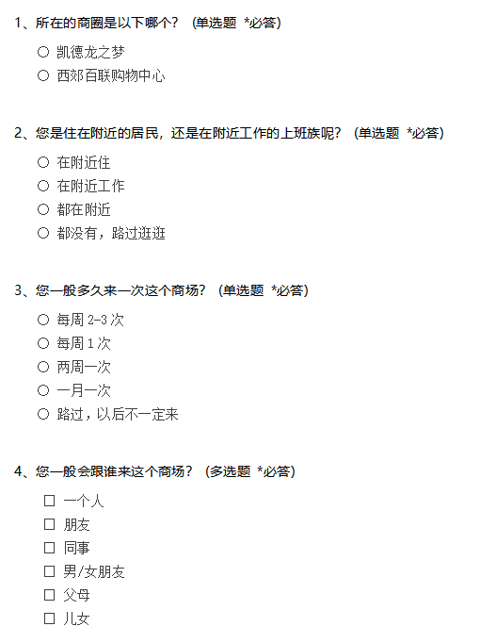

用户调研：是问卷的基本功能，但是不要问一些太基本的问题
点燃
太基础的问题
有商业价值的问题

Slide 16
如何做一份用户访谈？
TO C 产品访谈大纲参考——
使用动机调研：用户为什么会先选择我们的产品？什么场景用户会想到使用我们的产品？我们的产品解决了用户那些问题？这些问题对用户的工作生活来说重要程度如何？
使用行为与偏好调研：用户从哪里知道我们的产品？用户都是怎么使用我们的产品的？用户使用我们产品时都会遇到哪些阻碍？
使用感知与推荐意愿调研：用户使用我们的产品感受如何，有哪些感到烦躁的地方？有哪些顾虑？为什么？用户对我们产品满意度如何？为什么愿意/不愿意推荐？
工作&生活状态调研：工作日/休息日是如何度过的？有哪些兴趣爱好？平时喜欢看哪些电视节目？平时喜欢看哪些APP？对当前工作生活是否满意？近期生活工作目标是什么？
价值观调研：用户的人生目标是什么？用户向往的生活是什么样的？

Slide 17
问卷调研—— 案例分享
点燃
某减脂类食品品牌案例
Notes:
碧翠园

Slide 18

数据收集
点燃
一、标签体系的基础：通过调查问卷收集粉丝画像

Slide 19
数据收集
点燃
一、标签体系的基础：通过调查问卷收集粉丝画像

Slide 20

数据收集
点燃
一、标签体系的基础：通过调查问卷收集粉丝画像

Slide 21
数据收集
点燃
一、标签体系的基础：通过调查问卷收集粉丝画像
本次调研总数：304份

Slide 22
数据收集
点燃
二、用户标签分析：通过多维度进行分析、整合
前期可通过问卷形成，后期通过粉丝朋友圈、订单等进行迭代更新

Slide 23
标签形成
点燃
三、用户标签形成模板：特征标签（静态）

Slide 24
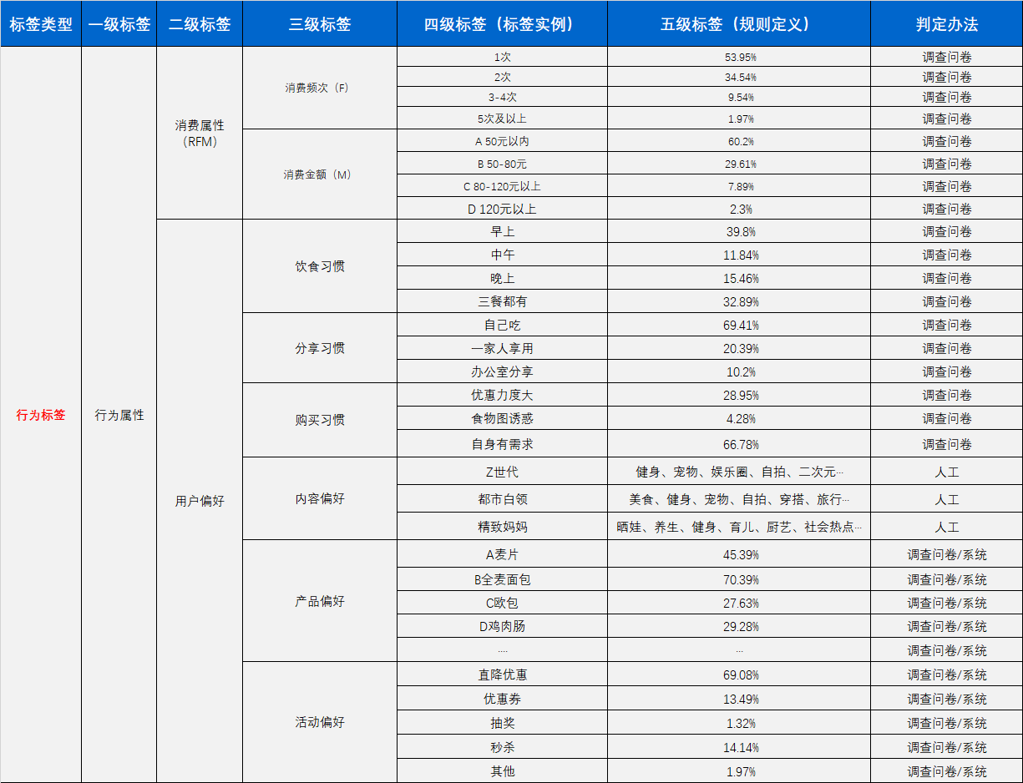
标签形成
点燃
三、用户标签形成模板：行为标签（动态）

Slide 25
点燃
品牌私域运营中心
三、用户分类应该做？

Slide 26
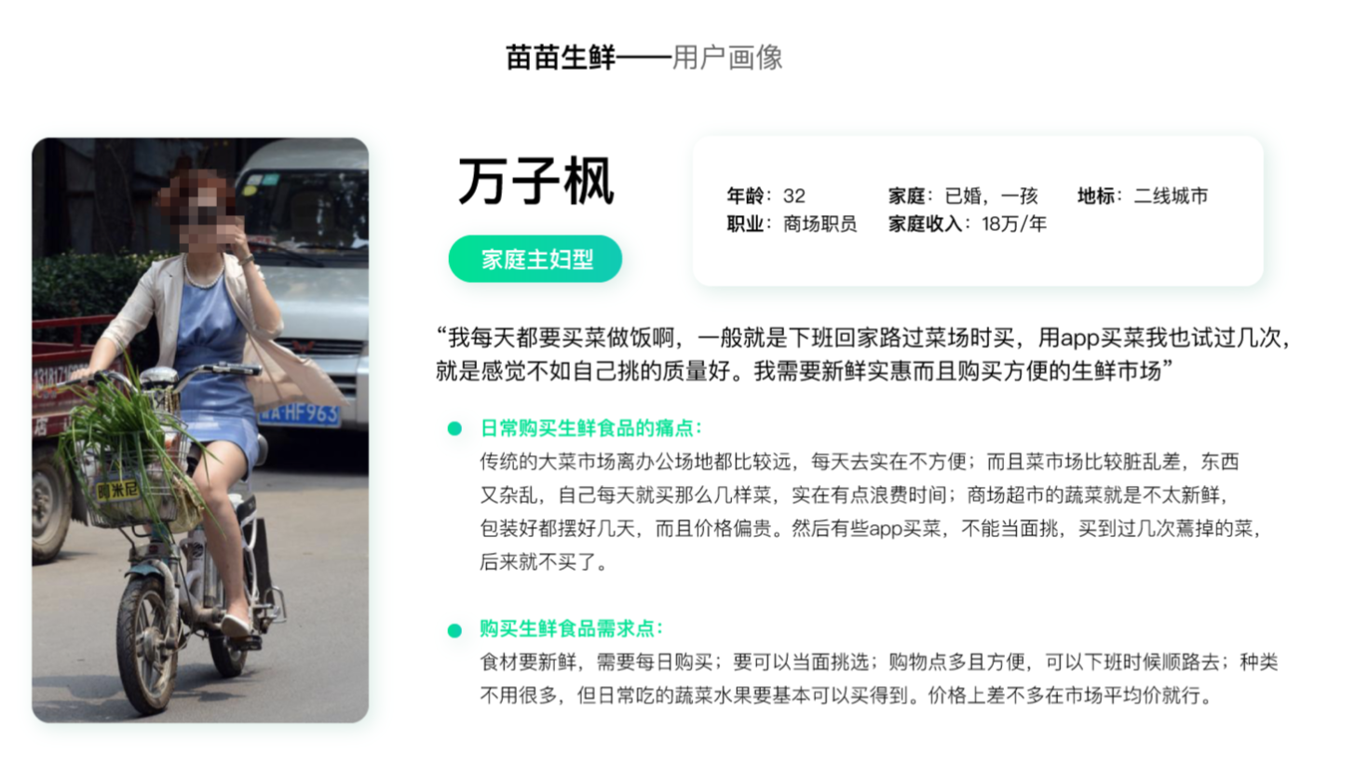
用户分类怎么做？
先来看个案例觉得这个用户标签做的好吗？

Slide 27
用户分类常见误区——
用户分类的标签不是越多越好
而是要与实际运营目标相结合
能落地，有结果，才有有效的分类

Slide 28
用户分类需满足的三点——
1
2
3
清晰的分类维度
差异性对比
与运营目标结合
单一维度 或
可以清晰定义的维度
（即分类标签）
不同类别之间
具有明显的差异性
（标签VS标签之间的差异）
和运营指标相关
并由此判断优先级

Slide 29
用户分类—— 案例分享
点燃
某快消品牌明星粉承接案例
Notes:
碧翠园

Slide 30
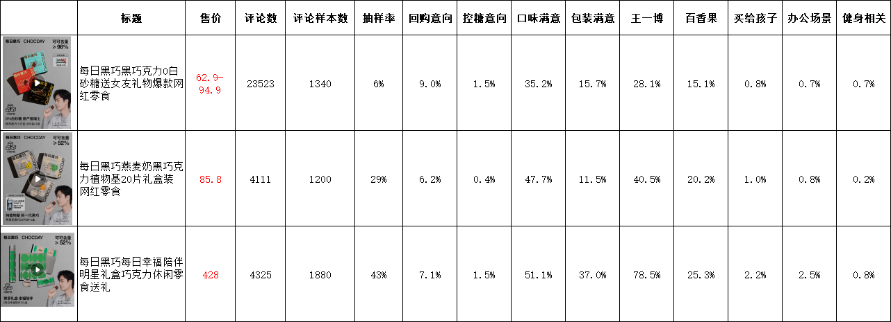
通过收集用户评论进行分析，能确定明星代言带来的价值
点燃
Notes:
碧翠园

Slide 31






数据分类
点燃
明星粉丝分类逻辑
唯粉昵称
摩托姐姐 | 耶啵 | 耶啵加油XX爱你
小摩托 | XX--YIBO | 酷盖
王一宝冲鸭 | 王八都起开 | MTJJ
CP粉昵称
博君一肖 | 博肖星球的XX | 美帝 | Bxg
小土匪 | 战山为王 | 狗崽崽 | 果子
土匪女孩 | 百香果XX | 博君一笑 | 余生
土匪 | 五字弟弟 | 哥哥弟弟 | 果果
来日方长 | CP | 并肩雪山之巅 | 玑
极光 | 抄手 | 光点 | 王肖
家人们大守护 | 肖战 | bjyx | 战哥

Slide 32
数据收集
点燃
一、辨别粉丝承接逻辑
明星素材朋友圈
明星粉
日常营销朋友圈
绑定手机号
明星相关产品活动
问卷打标
粉丝购买记录精准推荐
粉丝筛选
订单打标
品牌粉
社群营销
日常营销朋友圈
品牌宣发朋友圈

Slide 33
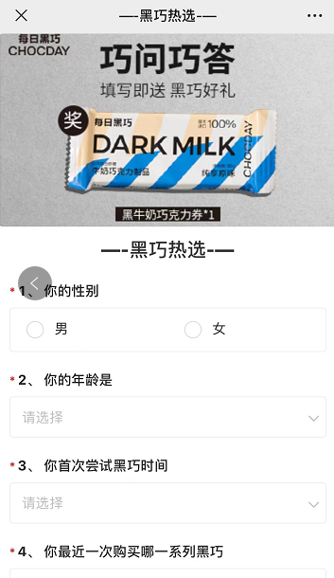
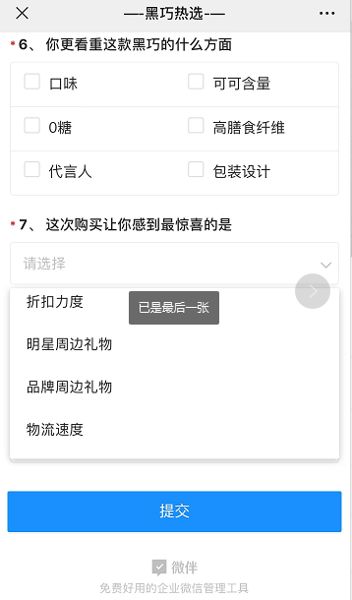
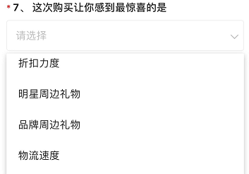
数据分类
点燃
二、问卷打标进行识别
问卷审核
通过问卷打标功能，并提供招呼语引导新粉自动填写问卷，了解粉丝属性；

Slide 34
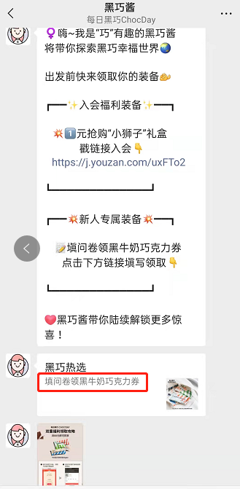
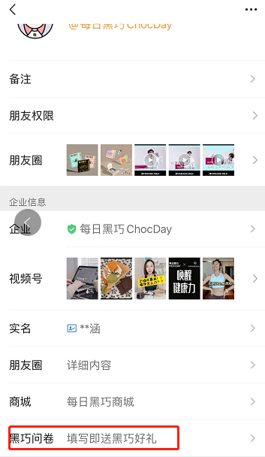
数据分类
点燃
问卷参与率与手机获取率
通过触达打开问卷的用户比率为68.5%
添加的用户参与问卷答题率为58%
触达问卷粉丝总数 | 问卷打标数 | 进入表格未填 | 添加未提交
5133 | 2867 | 411 | 240

Slide 35
数据分类
点燃
人工筛粉&问卷筛粉 效率对比
人工筛选可更精准辨识到CP粉与唯粉，但识别方式仅为昵称与头像
问卷识别可更大范围识别明星粉，识别数量为人工识别的5倍
明星粉总数 | 问卷识别明星粉数 | 客服人工筛选明星粉数 | 明星粉占比
1226 | 1032 | 194 | 18.8%

Slide 36
数据分类
点燃
三、日常精细化运营
图文并茂指引
优惠券倒计时提醒
喜欢产品标签+购买产品标签
会员日点对点
第10天，第二次触达
第四次触达
发送首购优惠指南
根据产品消耗时间推算
根据产品标签精准触达
根据复购次数推算
入会首购攻略
秒杀点对点
第一次触达
加粉时间+问卷标签
第三次触达
购买次数+产品标签

Slide 37
点燃
品牌私域运营中心
四、分层运营如何实现？

Slide 38
分层运营 行动步骤
第一步：确定阶段目标
第三步：揣摩用户体感
根据业务发展需求，拆解当下最核心要完成的目标
站在用户的角度上思考：
用户怎么看待我们的运营策略？
用户怎么看待我们基于给他的分层进行的“套路”？
第二步：选定衡量标准
第四步：制定运营策略
要达成目标，最核心考究的指标是什么？可以拆解成公式
根据罗列的用户体感拆解策略，通过表格的形式列出来后，相应的运营策略就会非常的清晰

Slide 39
分层运营——案例解析
点燃
某大健康医院泛粉

Slide 40
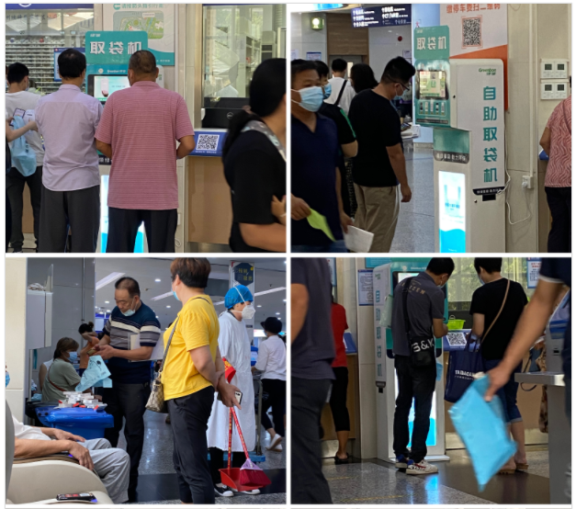
大健康医院泛粉
用户场景：医院药房
人群特征：25岁~50岁人群（属于泛粉）
用户导粉路径——
免费取袋 > 添加企微 > 成功吐袋
（并未产生电商交易行为）

Slide 41
大健康医院泛粉
思考：
针对这类泛粉用户运营时
我们优先考虑的指标是什么？
哪个指标会直接影响结果？

Slide 42
大健康医院泛粉
没错，
优先考虑的是“留存”
先将用户留住在企微
才会有下一步营销

Slide 43
大健康医院泛粉
私域运营步骤——
加的多 > 留得住 > 分得清 > 能卖钱 > 有数据

Slide 44
某葆项目（大健康医院泛粉）
阶段目标 | 留得住 | 分得清 | 分得清的同时留得住
衡量指标 | 单日留存率 （单日留存数/单日进粉总人数） 次日留存率 （次日留存数/单日进粉总人数） *目标：提升单日留存率在60%~70% | 单日回复率 （回复个数 / 单日留存数） *目标：回复率提升至10% （挖掘出病症、用药、医保三个标签） | DAY1~DAY3回复率总和 DAY3后留存率情况 *目标：保证三次触达后留存率不低于50%的同时提升回复率至20% （挖掘出至少6个标签，单粉价值可以从原来的1~2元提升至少35元）
揣摩用户体感 | 基于场景思考—— 用户在医院药房取袋情况下，什么样的人和动作才不会让他们反感？ 思考点：觉得是能帮我解决用药问题的 | 1、如何分得清？ 主要还是通过与用户一对一对话中发生的 2、如何让用户愿意回复我？ 结合他们取药后的使用场景进行思考，比如会需要查医保、查停车缴费等 3、如何让用户愿意回复病症？ 比如通过提醒吃药方式与用户拉进距离，从而询问出病症情况 | 1，如何保证三次触达后用户对我不反感？ 依旧基于用药场景，普遍拿药后有三天用药时间，可以结合这个时间与用户持续互动，突出对用户的用药关怀 2，如何让用户愿意回复的更多？ 抓住人的生病心理，即使再小的病对于患者本身来说，也是很大的事，所以用一对一健康解决方案进行触发
制定运营策略 | 1、更换IP定位，从原来58好物官 更换成 健康管理官，解决用药问题 2，自动欢迎语，凸显用药方面指引的话术 | 1，将自动欢迎语做简化，突出用药指引字眼，附带有医保查询、停车缴费服务 2，原来只有1次触达，当天增加多1次触达，相当于加粉后当天会收到两次消息，采用提醒吃药的方式，提醒的同时询问出病症 | 1，设计DAY1~DAY3的群发话术，结合用药场景，并在每一段话中引导用户进行一对一健康方案咨询 2，用“免费体检”作为利益点，引导用户填写问卷，获取更多标签信息
执行结果数据 | 单日留存率从52%提升至70% （同行做的数据单日留存率均值55%，最高60%） | 单日回复率从原来的2%提升至10% | 三次触达后留存率保持在52%且回复率可以做到20%，并且可以打上至少8组标签，所有都是结合系统实现自动化

Slide 45
分层运营干货分享——如何让你的“群发内容”更容易得到用户回复？
点燃
先结合场景思考，用户当下需要什么
再结合对的利益点刺激！
适当埋钩子，先吸引打开

Slide 46
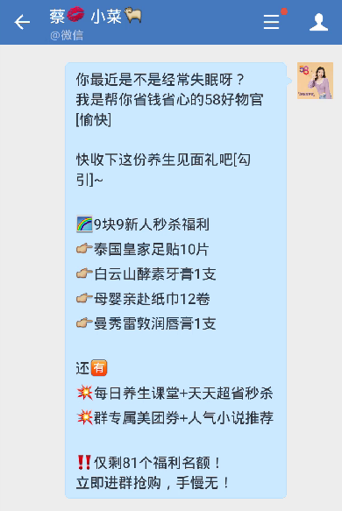
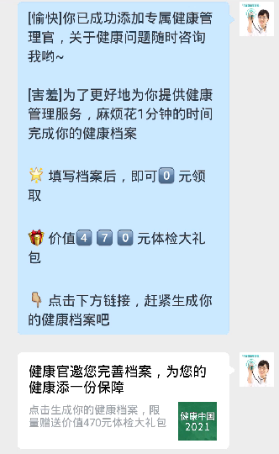
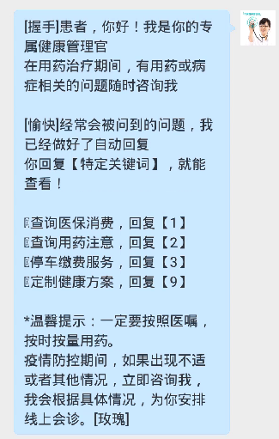
先结合场景思考，用户当下需要什么
点燃
第一次测试所用策略
单日留存率54.85%
第二次测试所用策略
单日留存率62.18%
第三次测试所用策略
单日留存率68.3%
结合用户实际使用场景去思考话术，思考用户当下需要什么，通过更改说辞，留存率可以实现14个点的差距

Slide 47
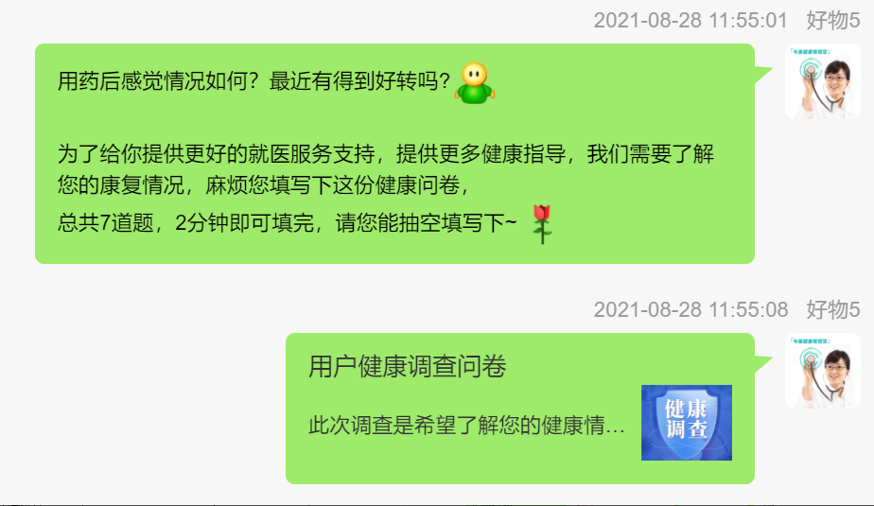
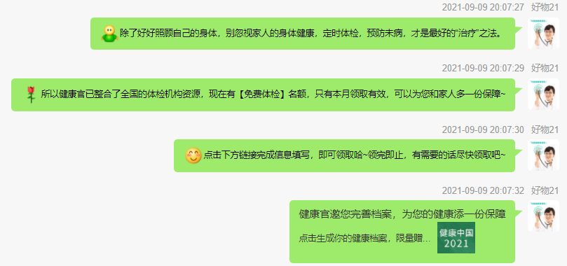
再结合对的利益点刺激！
点燃
不同的话术，带来了两个截然不同的留存率、打开率、回复率
单日打开率2.14%
单日打开率7.53%

Slide 48




适当埋钩子，先吸引打开
点燃
思考：如果你收到这样两条消息，对比下，你会打开哪一个？

Slide 49
点燃
品牌私域运营中心
五、如何实现标签自动化？

Slide 50
第一招：根据互动行为方式自动打标签
点燃
根据我们运营中常见的使用场景去思考——
用户是否已经进群？如何区分已进群和未进群？
用户是否有打开商品？访问了多少次？
用户是否查看了推送的文章？有转发给好友看嘛？
用户是否查看了推送的文件？看了多久呢？
……

Slide 51
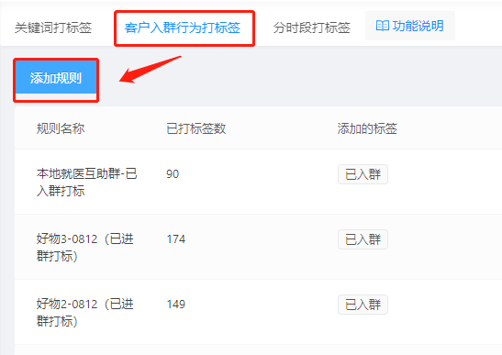
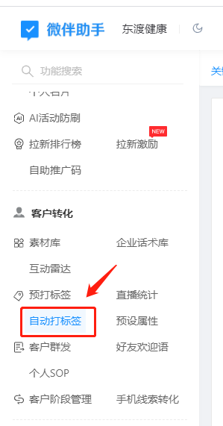
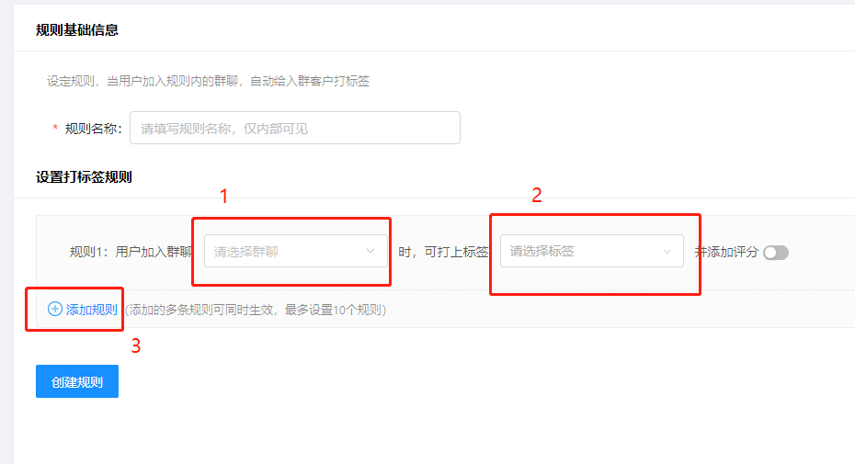
如何打”已入群“标签？
点燃
可以使用“微伴助手”自动打标签功能
并且可以指定群聊进行打标签
进群的用户可以自动打上”已进群“标签

Slide 52
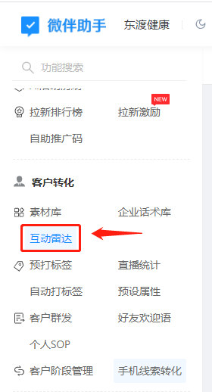
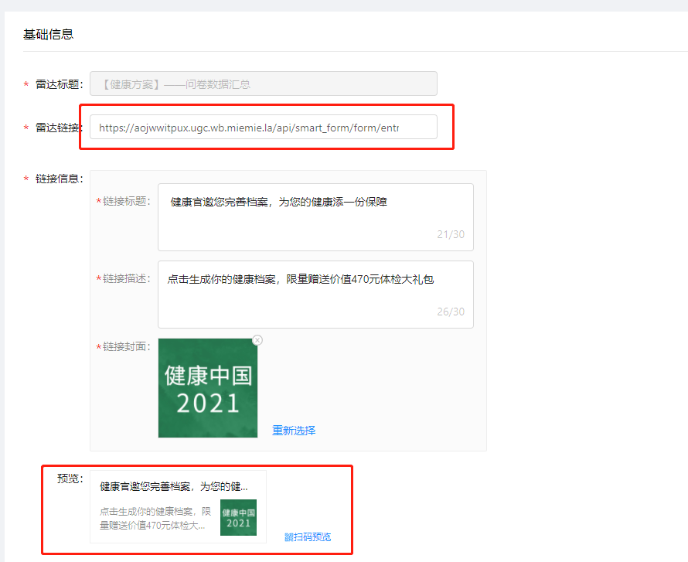
是否已查看商品？
点燃
通过”微伴助手“的【互动雷达】功能，
可以给链接、文章、PDF实现雷达跟踪+打标功能
【雷达链接】——
1，只要打开链接就能自动打标
2，根据累计打开次数，还能再设定一次规则
3，支持商品链接、网站、营销落地页
*注意：需是H5链接，有https

Slide 53
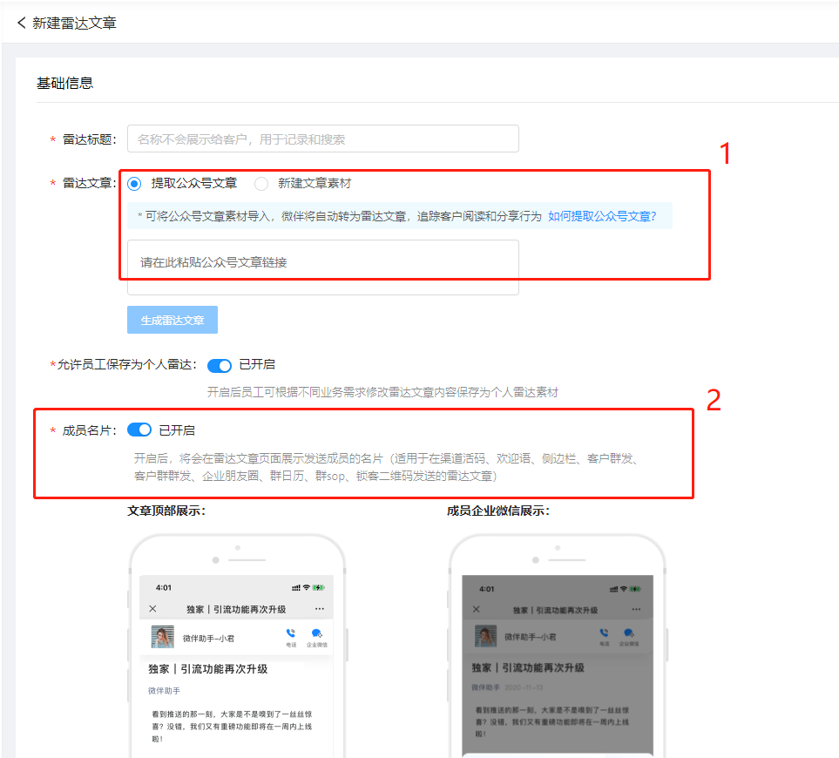
是否查看了推送的文章
点燃
【雷达文章】支持复制公众号文章链接
并且支持添加成员名片，可在页面侧边栏显示
可以按照点击次数、阅读时长、转发次数分别打不同的标签

Slide 54
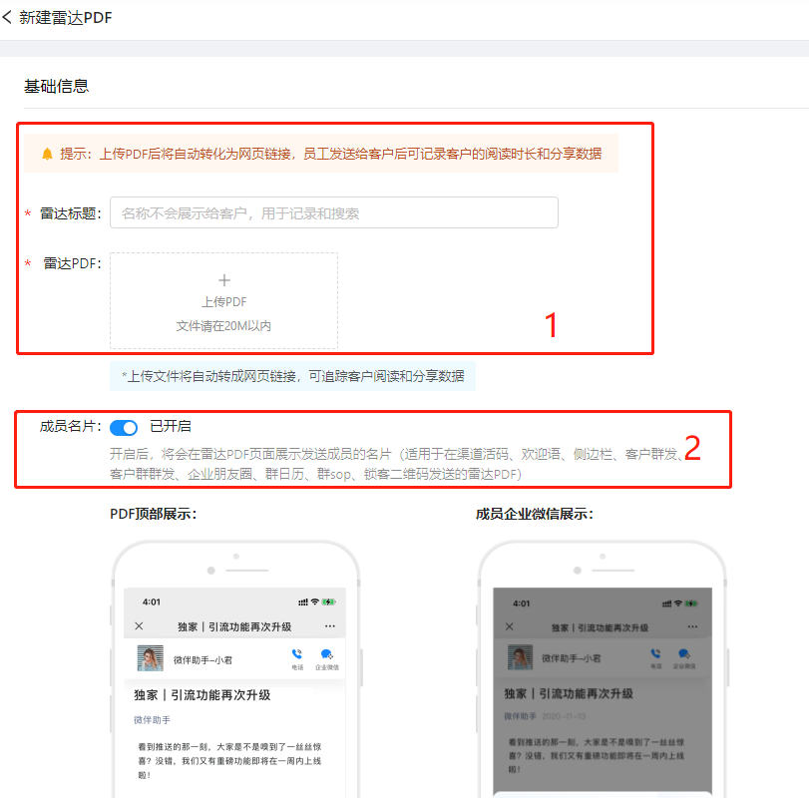
是否查看了推送的文件？
点燃
【雷达PDF】针对没有公众号推文，只有文件就可以用这个功能
打标签逻辑跟“雷达文章”一致
根据点击次数、阅读时长、转发次数分别打标
但有个小问题
就是PDF文件无法放大，如果文件字太小，看起来体验感就很不好

Slide 55
第二招：根据消费行为自动打标签
点燃
根据我们运营中常见的使用场景去思考——
用户是否参与活动领券了，领券后下单了吗？
用户是不是快到生日了，如何送生日祝福并引导下单？
用户是否快用完了，是不是要到复购了？
……

Slide 56
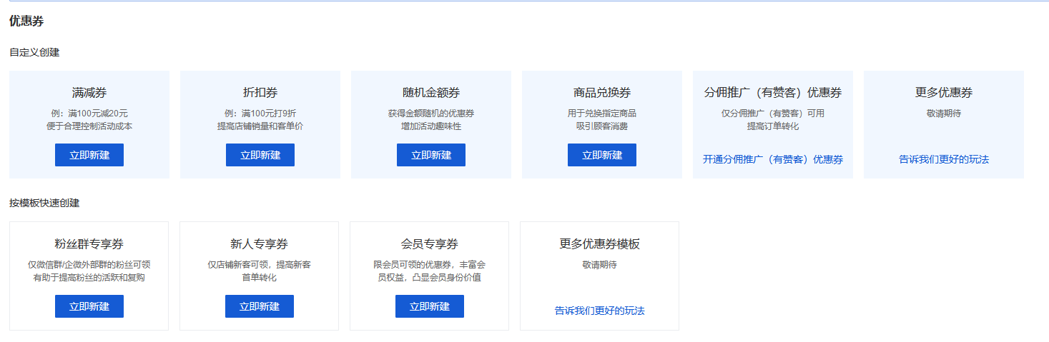
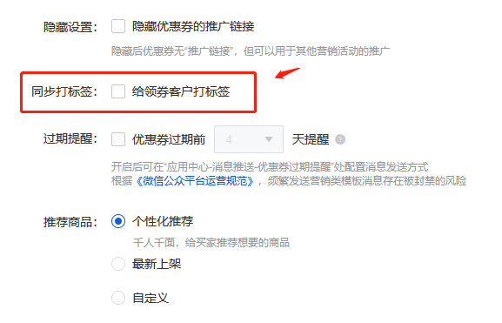
活动领券自动打标签
点燃
可以使用“有赞商城”自动打标签功能
并且可以选择不同优惠券类型
领券用户可以自动打上”领券“标签

Slide 57

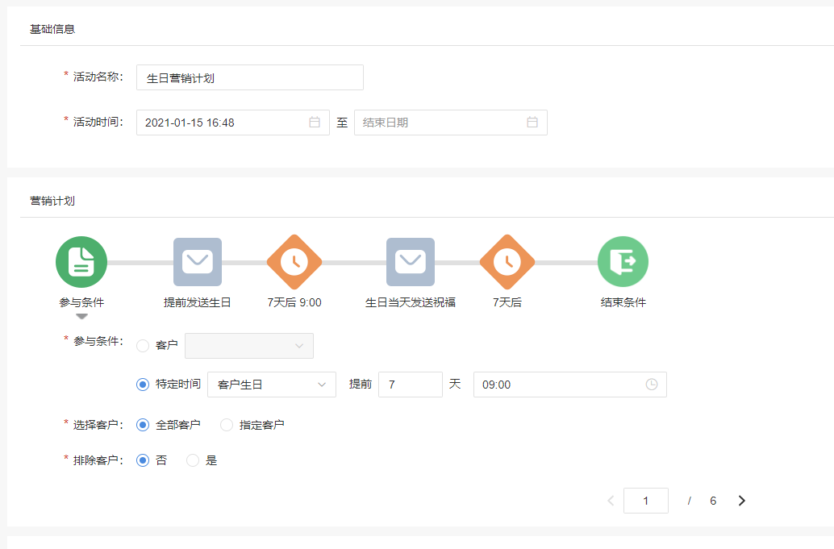
会员生日祝福
点燃
可以使用“有赞商城”生日营销计划
根据已注册会员，可进行生日消息提醒

Slide 58
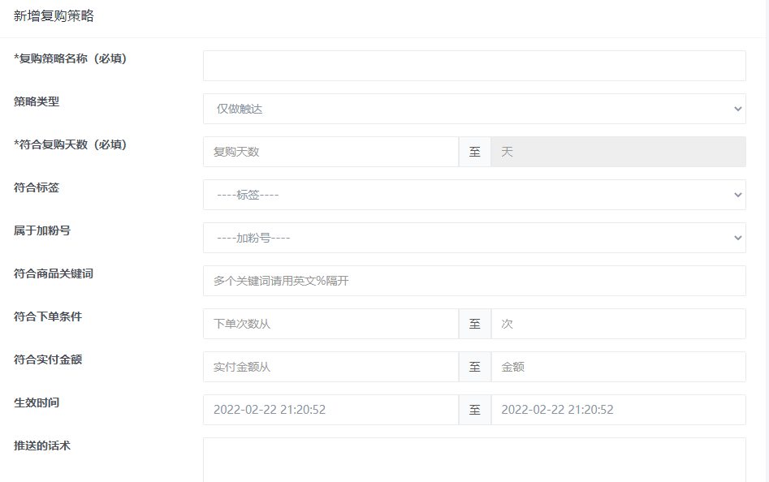
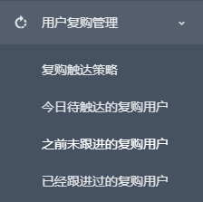
空瓶复购自动提醒
点燃
可以使用“点燃SCDP”用户复购管理功能
设定复购策略，就能筛出待触达的复购用户
提升销售触达效率&工作效率

Slide 59
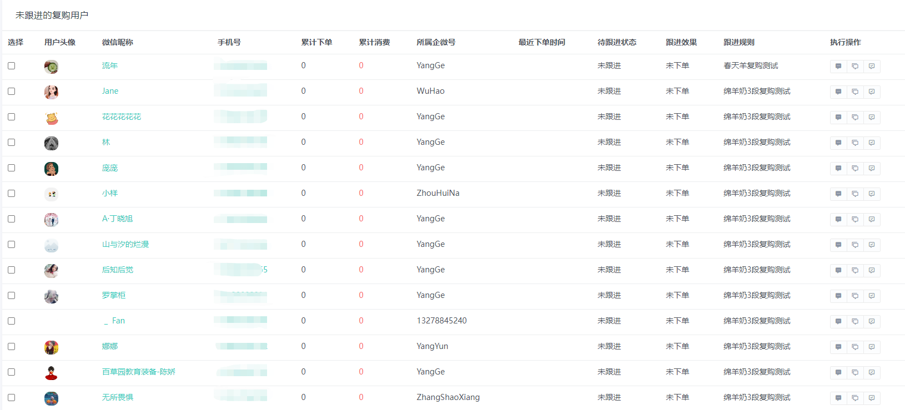
空瓶复购自动提醒
点燃
销售跟进完毕，可再后面标注“已跟进”，避免错跟、漏跟

Slide 60
第三招：高阶玩法，多重标签如何识别？
点燃
不同来源进粉，如何识别并打不同标签？（分清来源标签）
如何通过日常对话中自动打标签？（关键词回复）
通过填写问卷如何实现自动打标签？（多重标签）
导入历史订单如何识别用户过往的消费标签？（比如有复购、高客单用户）

Slide 61
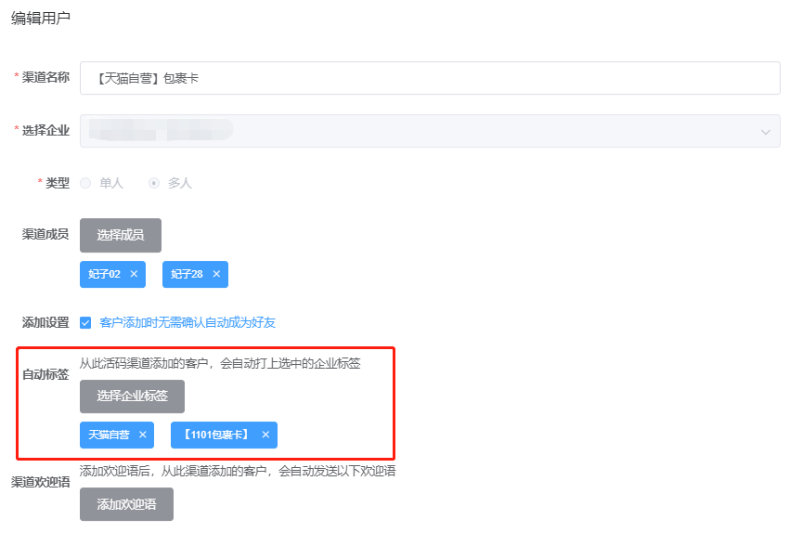
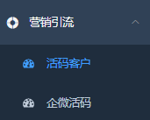
高阶玩法——不同来源进粉，如何识别并打不同标签？
点燃
点燃SCRM系统
通过软件活码生成器
设置来源标签

Slide 62
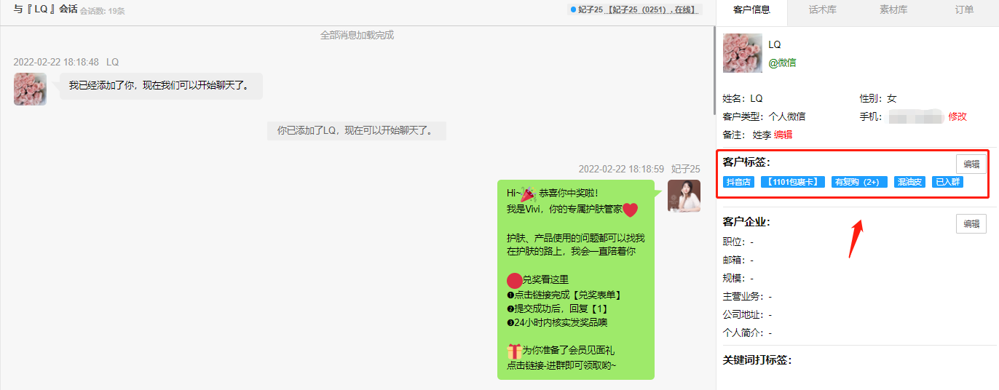
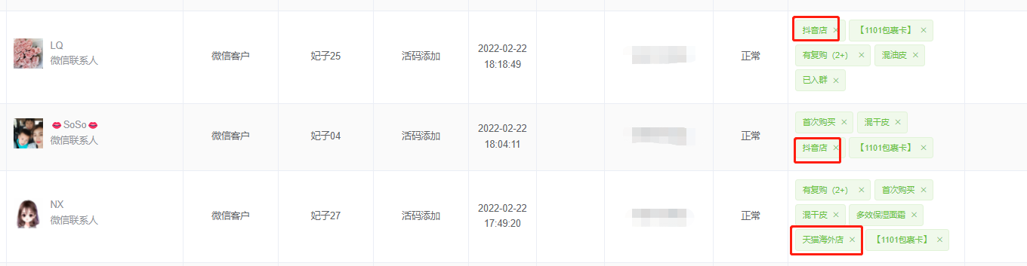
高阶玩法——不同来源进粉，如何识别并打不同标签？
点燃
不同来源渠道标签
进粉时就会自动打上
一目了然

Slide 63
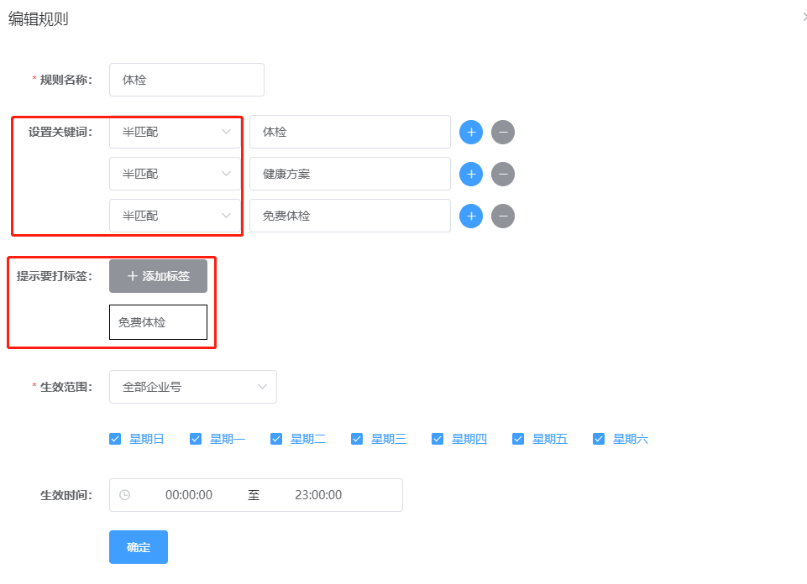
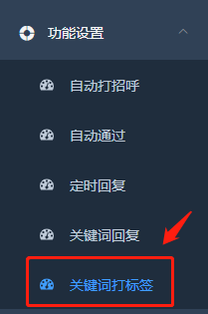
高阶玩法——关键词回复自动打标签
点燃
点燃SCRM系统
支持半匹配/全匹配
可以打多组标签

Slide 64
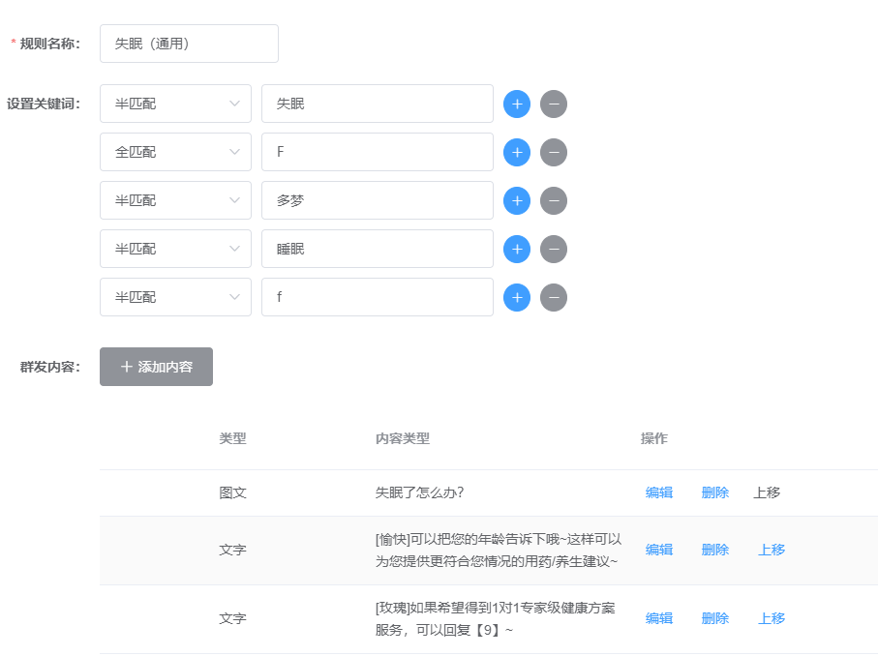
高阶玩法——关键词回复自动打标签
点燃
还可以设置自动回复
只要用户的回复中包含关键词
即可自动弹出设定好的“群发内容”

Slide 65
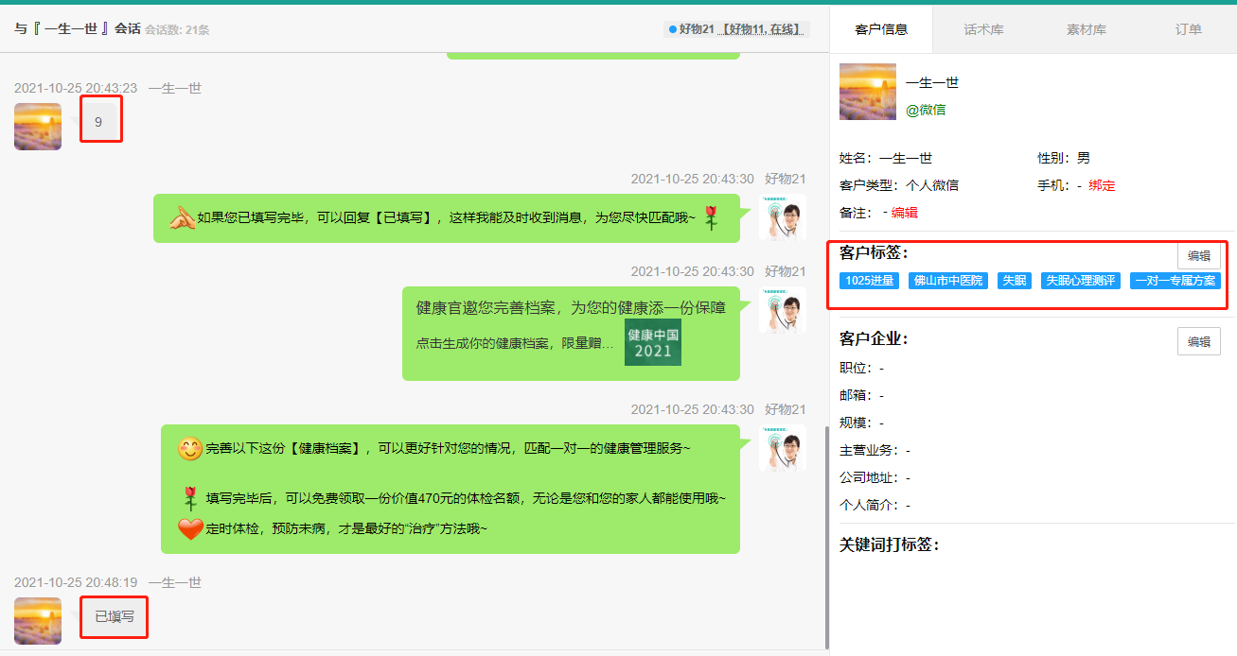
高阶玩法——关键词回复自动打标签
点燃

Slide 66
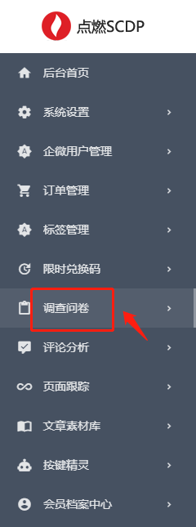
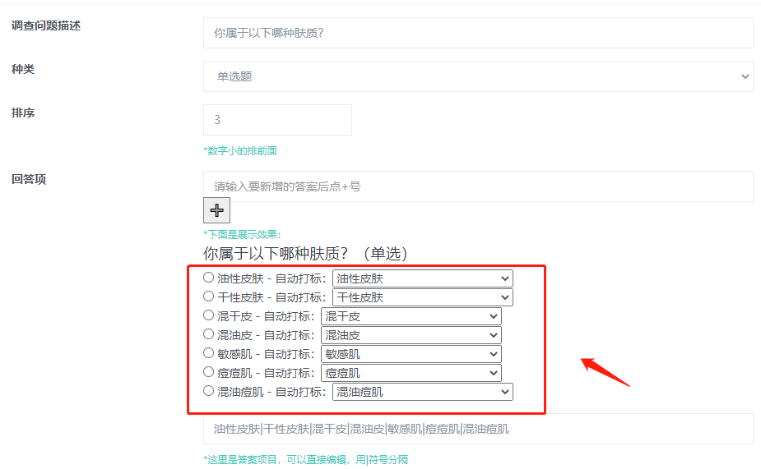
高阶玩法——通过填写问卷如何实现自动打标签？
点燃
可以支持自动绑号（填写手机号就能自动识别+绑定）
可以自动打标签（支持单选/多选）

Slide 67

思考：问卷除了做调研还能不能干点别的？
点燃
用户调研
自动分层
收集用户的性别、年龄、地址、收入、兴趣、习惯等
按兴趣、城市、身份等条件分流到对应的群
自动绑号打标
自动兑奖
填手机号自动完成绑号，根据用户选择的答案打上对应标签
填资料自动发兑奖码，填兑换码自动兑奖
互动游戏
自助诊断
智力通关游戏、趣味测试游戏
根据用户的选择项目自动判断用户当前健康状况

Slide 68
自动分层：不需要靠手动打标，让用户自己完成分层的过程
点燃
STEP1：自动欢迎语
弹出问卷，引导用户填写
STEP2：用户填写问卷
根据用户选择的答案完成人群识别
STEP3：自动引导
根据用户选择的答案引导他去到对应的路径

Slide 69


自动绑号打标—— 某奶制品案例分享
点燃
数据情况——
单月加粉数：1835
单月绑号数：1644
单月平均绑号率：89.59%
最高时可达95%
Notes:
碧翠园

Slide 70


自动绑号+自动分层—— 某护肤品案例分享
点燃
数据情况——
单日留存率：89.26%
单日进群率：35%
总绑号率：75.66%
进群率最高时可达52.63%
绑号率最高时可达94.44%
Notes:
碧翠园

Slide 71

高阶玩法——通过填写问卷如何实现自动打标签？
点燃

Slide 72




自动兑奖：客服参与几乎是不需要的
点燃
以某男士洗护品牌截图换兑换码下单兑奖为例：
STEP4：下单时输入兑换码，金额自动抵扣，完成兑奖
STEP1：上传截图
STEP2：获得兑换码
STEP3：跳到奖品页

Slide 73

自动兑奖：客服兑奖效率大大提升
点燃
75%
25%
问卷兑奖
人工兑奖
一个客服一天可以轻松处理600个兑奖用户
晚上的用户大部分也能自助完成兑奖
一个客服一天不停回复登记，只能处理200个兑奖用户
晚上的用户得留到第二天处理

Slide 74


互动游戏：这些游戏其实也是问卷功能的分支
点燃
闯关猜谜
趣味测试

Slide 75

自助诊断：大健康项目的一个小工具
点燃
网上有很多的健康自测题库，可以根据症状的匹配数量自动判断用户健康状态

Slide 76

自助诊断：以诊断为噱头，来达成转粉或者贩卖焦虑、抛出痛点
点燃
1、免费诊断，但是查看诊断结果要扫码加粉、关注
2、免费诊断，然后告诉你有健康隐患，来加我们的健康专家吧

Slide 77


高阶玩法——导入历史订单OR标签如何识别用户过往的消费标签？
点燃
当有多个渠道的订单，标签信息如何汇总？
可以按商品关键词、订单金额、消费次数、
消费月份、订单城市等进行打标
标签管理功能

Slide 78


高阶玩法——导入历史订单如何识别用户过往的消费标签？
点燃
如果没有订单信息
只有标签信息+手机号
也可以支持导入
并且系统可以自动进行订单识别

Slide 79

高阶玩法——导入历史订单如何识别用户过往的消费标签？
点燃
玩法一：筛选出特定时期下单的用户
（比如私域首单、主播活动、或大促活动）

Slide 80

高阶玩法——导入历史订单如何识别用户过往的消费标签嘛？
点燃
玩法二：筛选出高客单用户，进行深度运营
（可通过累计消费金额观察）

Slide 81

高阶玩法——导入历史订单如何识别用户过往的消费标签嘛？
点燃
玩法三：根据下单时间导推出复购时间
单独筛选出来提醒复购

Slide 82
总结：用户标签维护，定时更新，确保时效
点燃
1
2
3
4
定期更新
更新维度
更新权限
无用标签清理
实时更新、每周、每月或2-3个月更新等
在什么情况下触发对具体用户的更新，如什么情况下更新某类用户的风险评级；
哪些成员可以进行标签编辑与整理，避免误删，误编导致人群损失。
避免无用标签过多占用资源，定期清理掉及给予更多新标签的测试机会。

Slide 83



用户标签作业
点燃
1
2
3
通过生意参谋（或百度指数）
找出内容及交易画像
通过微信朋友圈
找出用户画像
用户基准画像体系搭建

